Slide 1
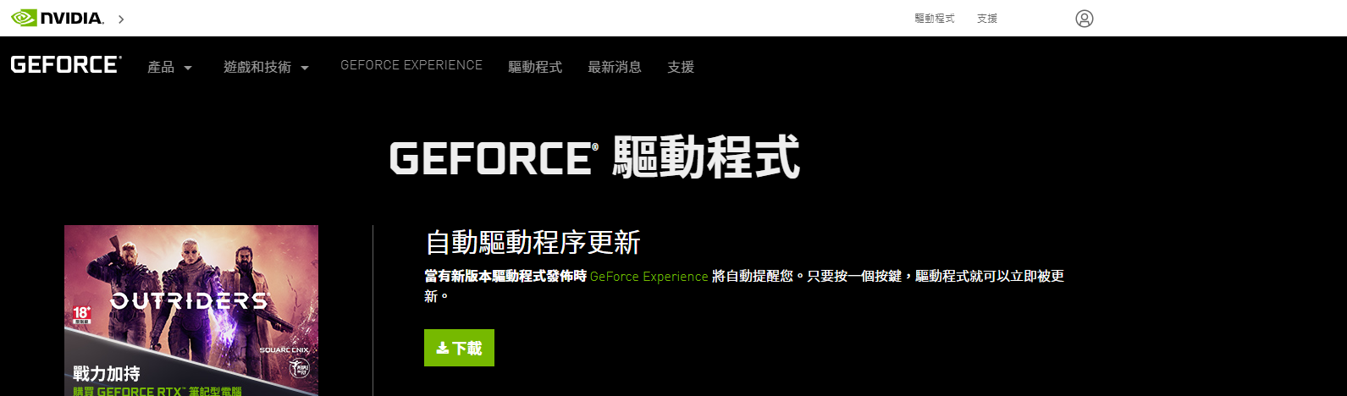
安裝nvidia driver
點這個
網址: https://www.nvidia.com/zh-tw/geforce/drivers/

Slide 2
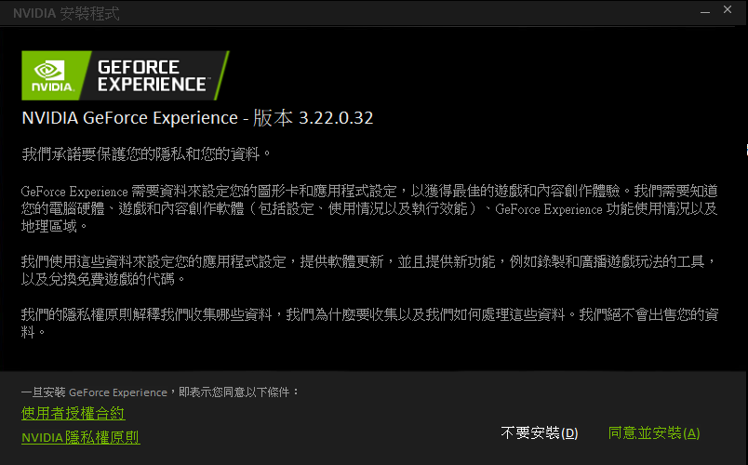
點同意

Slide 3
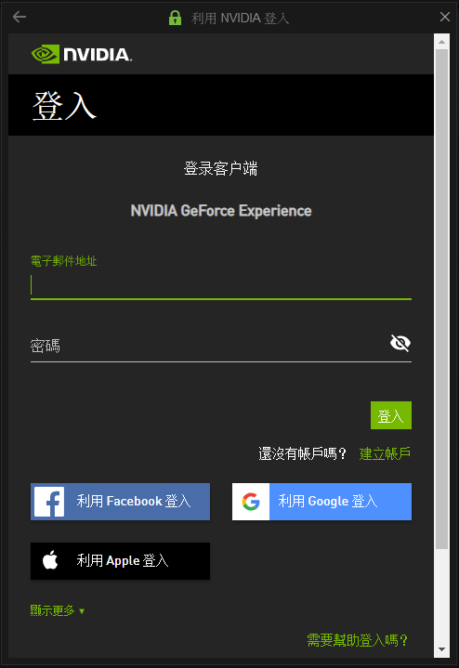
登錄帳號

Slide 4
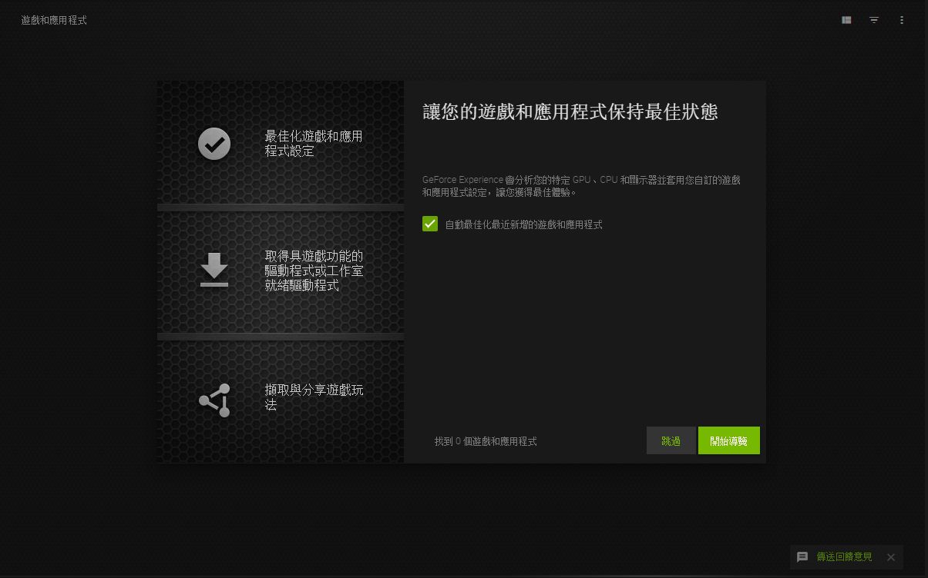
點跳過

Slide 5

點檢查更新，之後點下載

Slide 6

點快速安裝

Slide 7
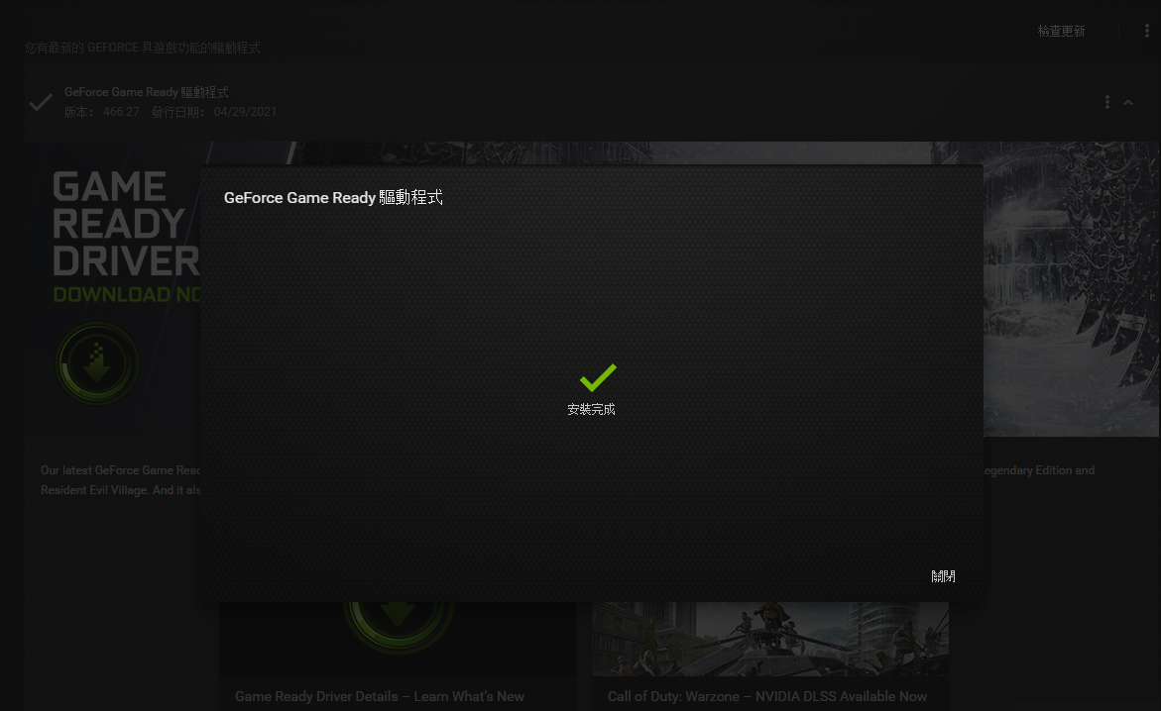
點關閉

Slide 8
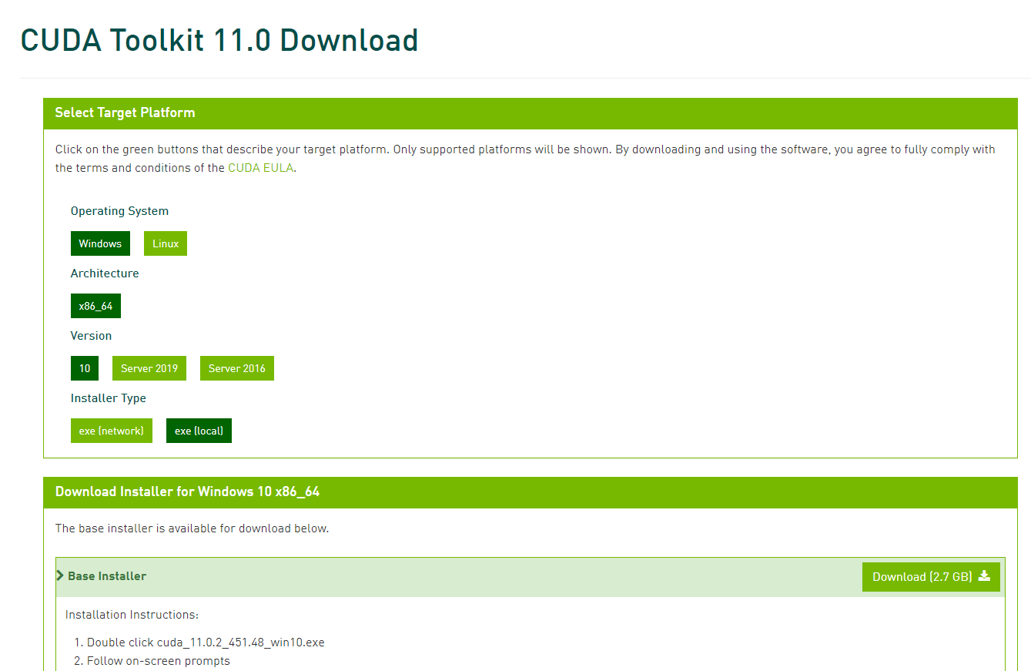
下載cuda11.0(依照順序點選)
網址: https://developer.nvidia.com/cuda-11.0-download-archive

Slide 9
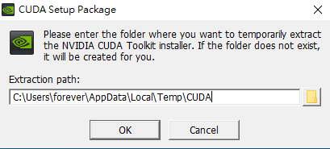
點ok

Slide 10
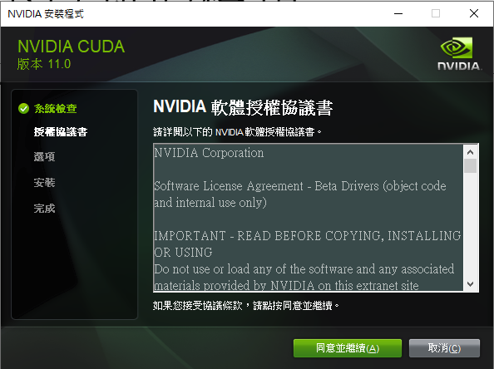
點同意

Slide 11
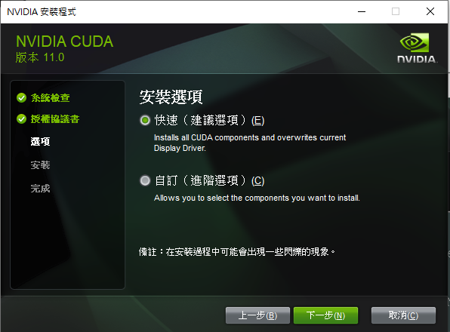
下一步

Slide 12
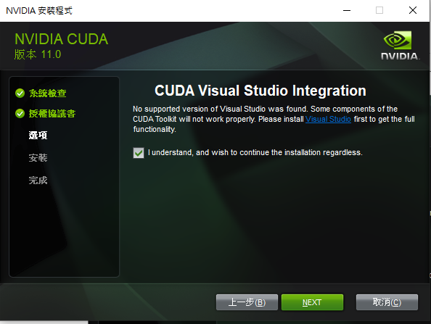
打勾，點下一步

Slide 13
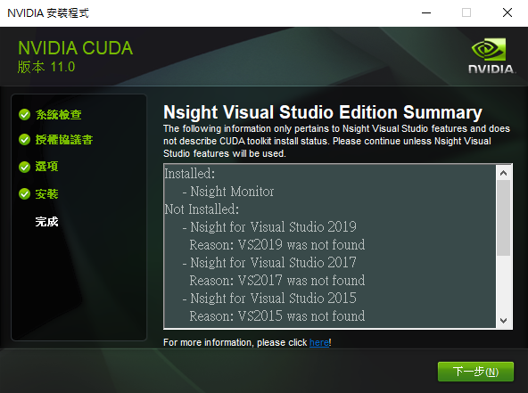
點下一步

Slide 14
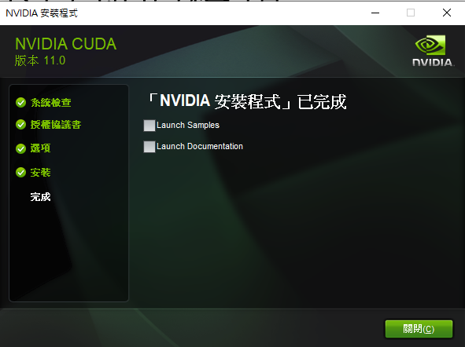
點關閉

Slide 15

點下載
網址: https://developer.nvidia.com/cudnn

Slide 16
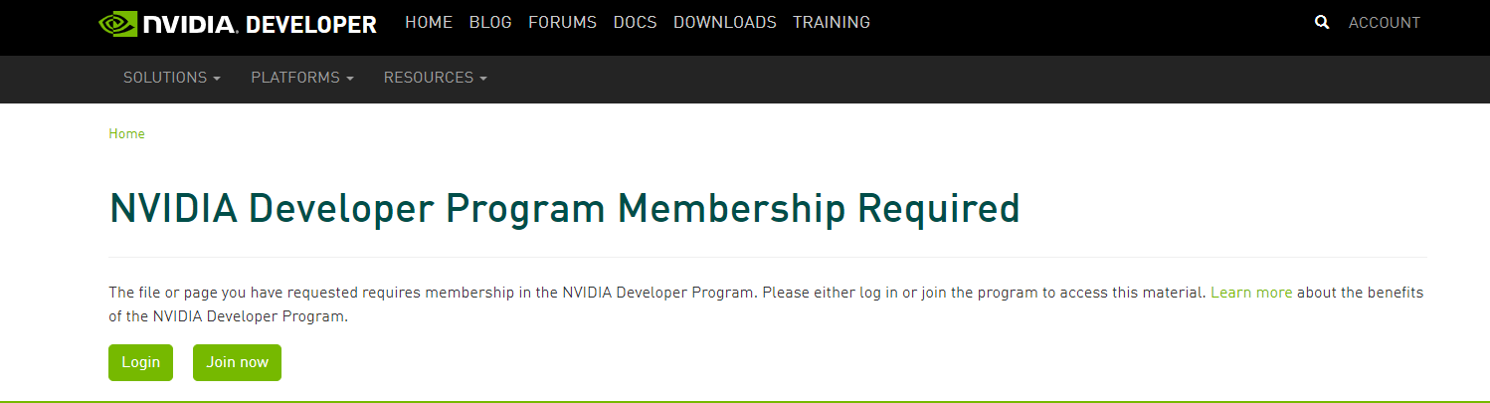
登陸

Slide 17
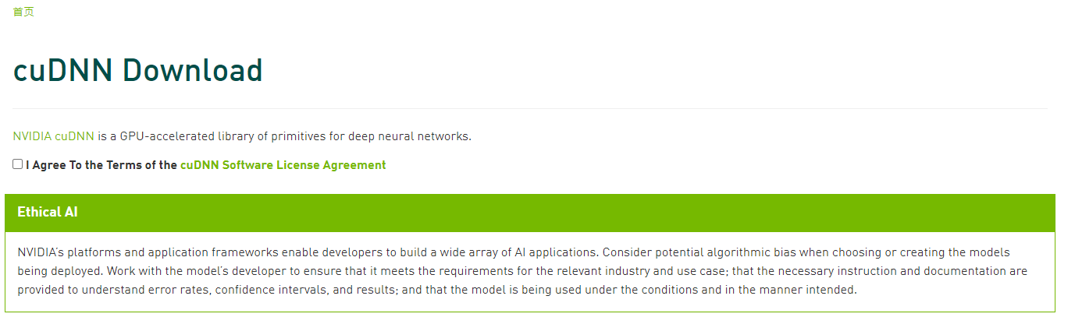
勾同意

Slide 18
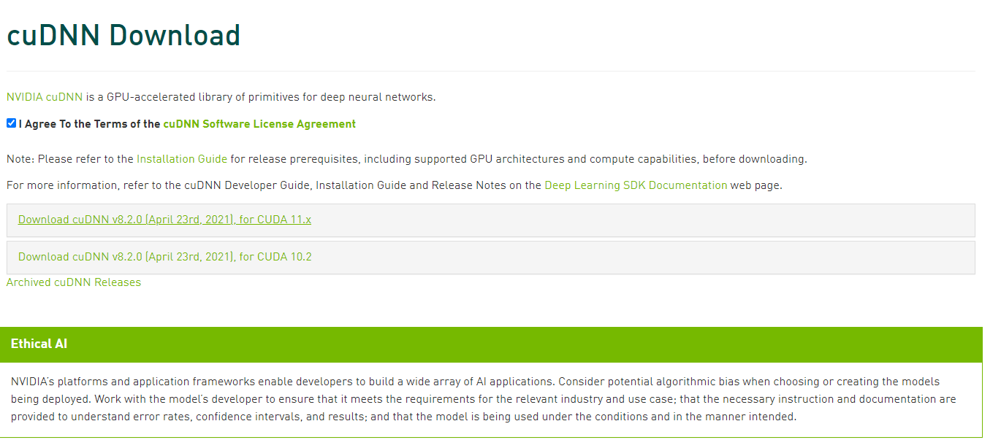
點選cuda11.x

Slide 19
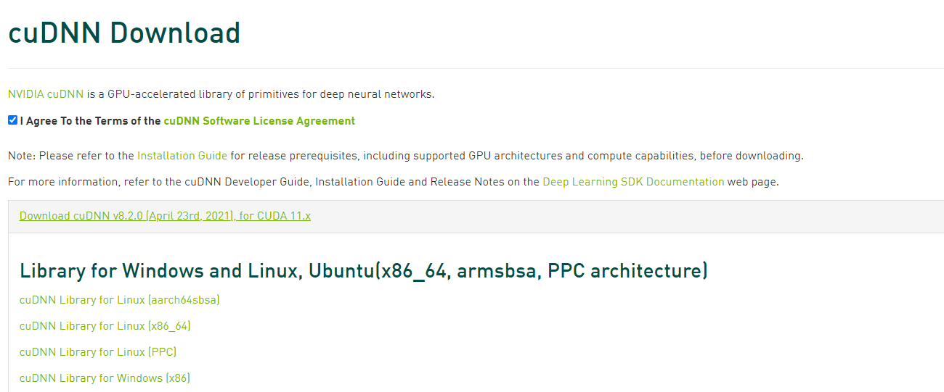
點紅色框框

Slide 20
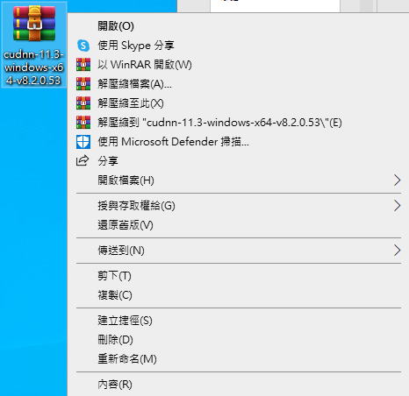
下載的壓縮檔解壓縮

Slide 21
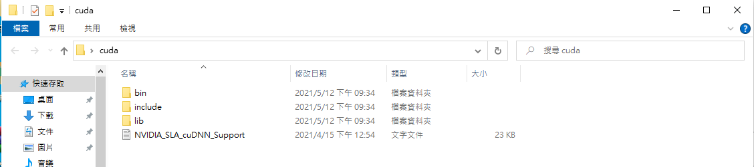
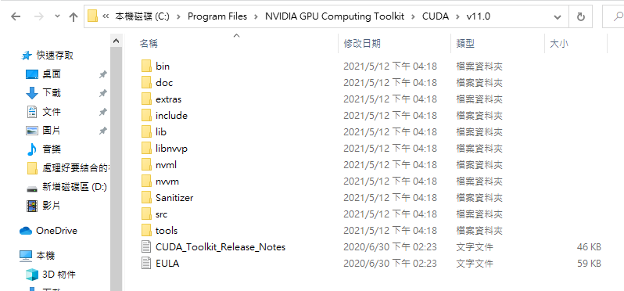
把裡面三個資料夾複製貼上到cuda的資料夾裡
覆蓋上去

Slide 22
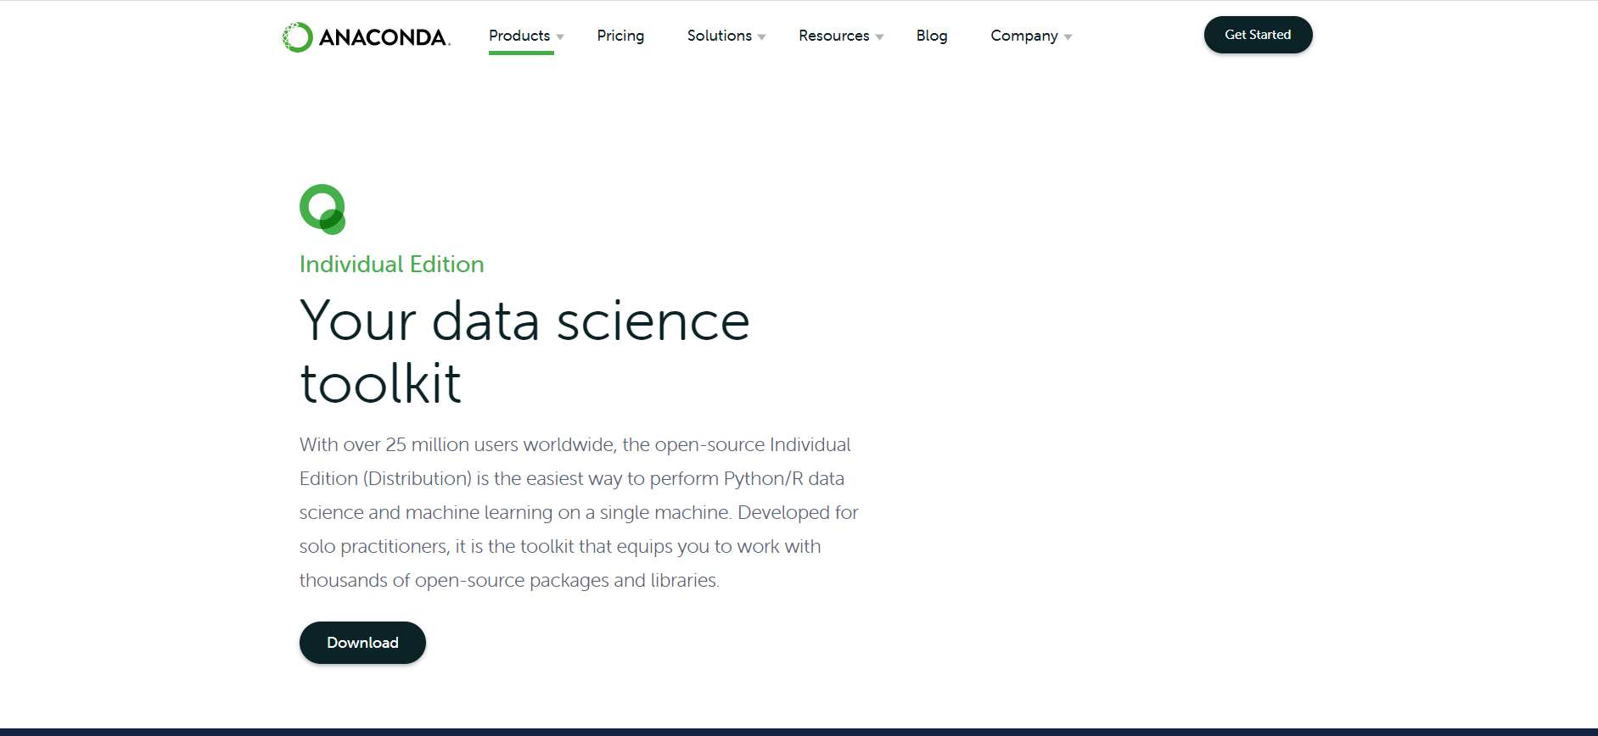
到官網下載anaconda

Slide 23
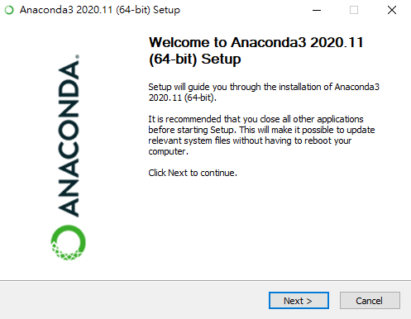
點下一個

Slide 24
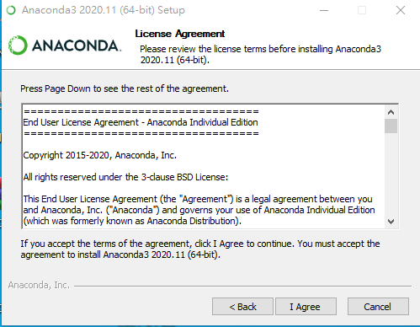
點同意

Slide 25
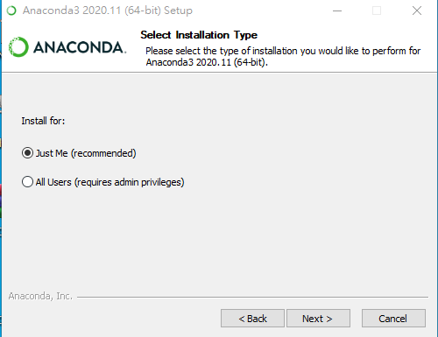
點下一步

Slide 26
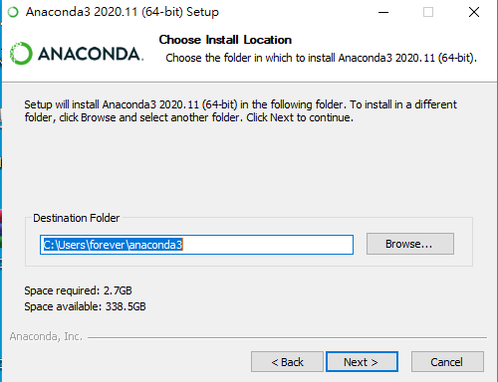
點選下一步

Slide 27
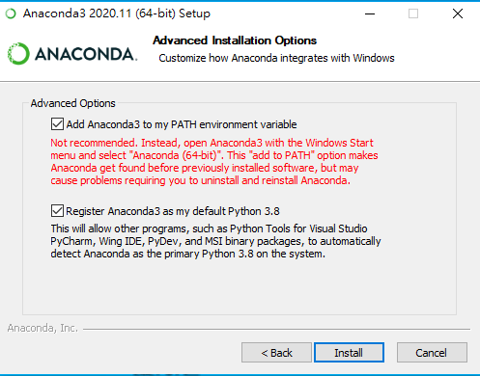
勾第一個點安裝

Slide 28
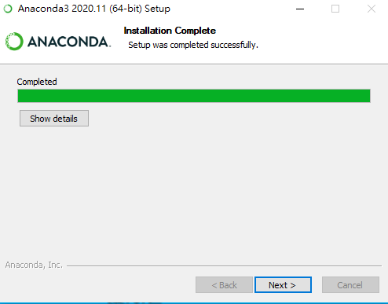
點下一步

Slide 29
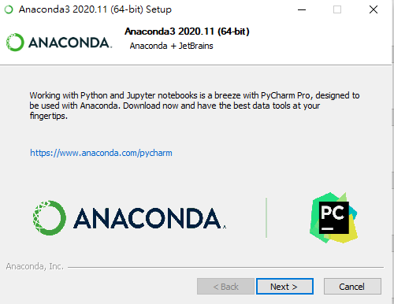
點下一步

Slide 30
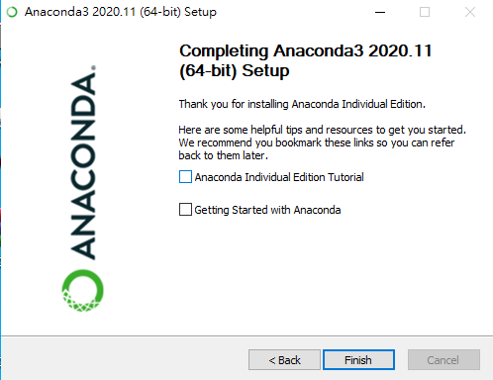
完成

Slide 31
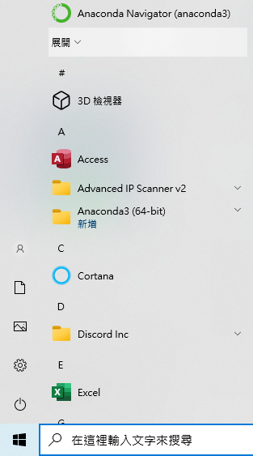
在開始那邊打開anaconda

Slide 32
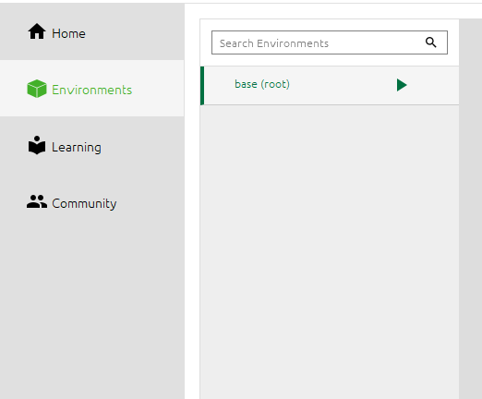
點選base(root)

Slide 33
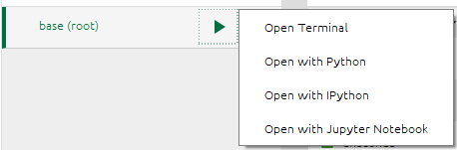
點選第一個

Slide 34
輸入conda install git

Slide 35
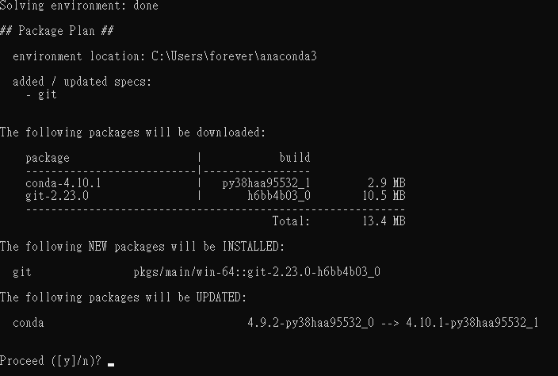
打y

Slide 36
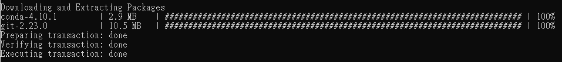
成功的樣子

Slide 37
打conda install pip

Slide 38
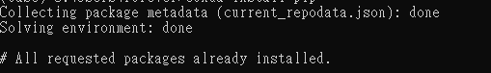
已經有了長這樣

Slide 39
安裝pytorch打conda install pytorch==1.7.1 torchvision==0.8.2 torchaudio==0.7.2 cudatoolkit=11.0 -c pytorch

Slide 40
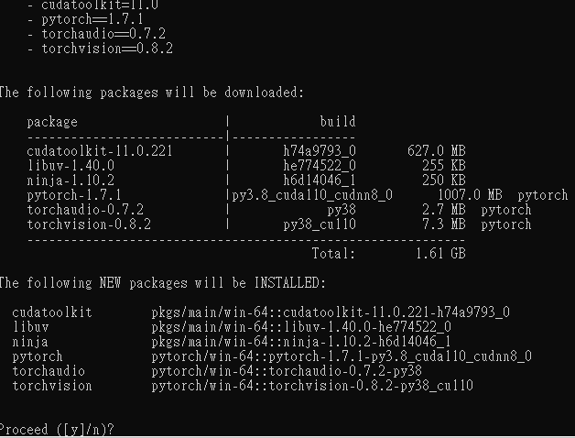
打y

Slide 41
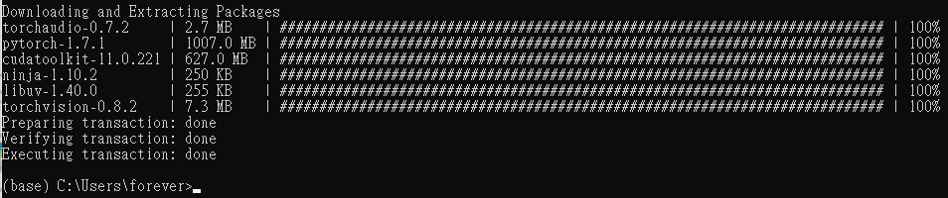
成功的樣子

Slide 42
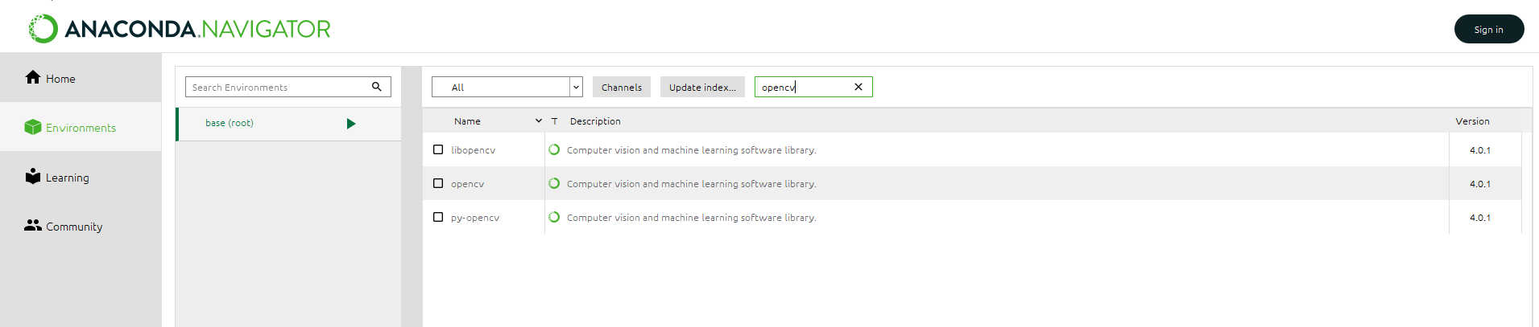
選環境，all，opencv，三個都打勾

Slide 43
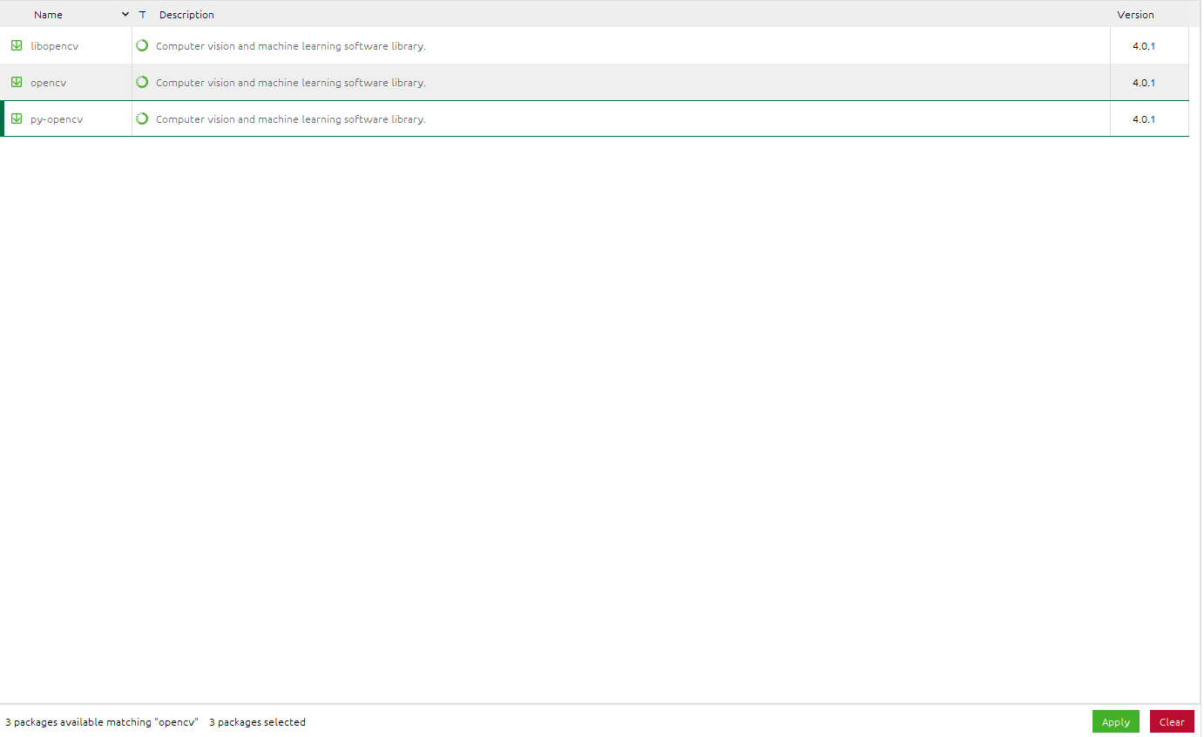
點apply

Slide 44
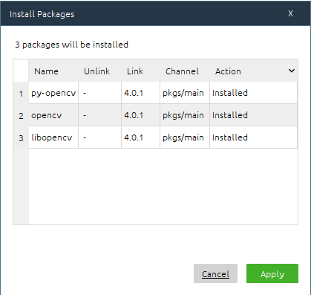
點apply

Slide 45
打conda create -n yolov5 python=3.8

Slide 46
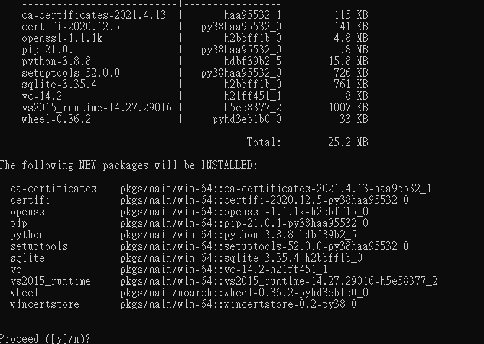
打y

Slide 47
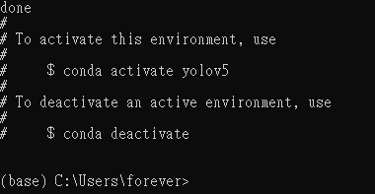
成功

Slide 48
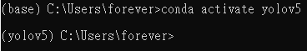
打conda activate yolov5

Slide 49
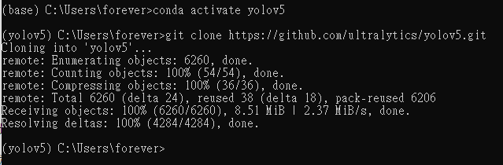
打 git clone https://github.com/ultralytics/yolov5.git

Slide 50
打conda update anaconda-navigator

Slide 51
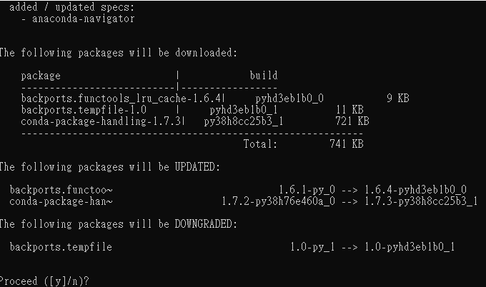
打y

Slide 52
打conda update navigator-updater

Slide 53
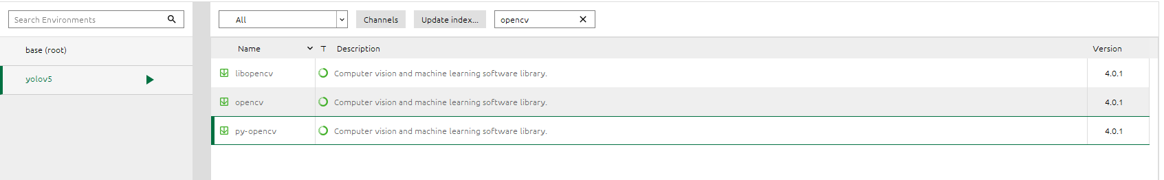
回到anaconda 選yolov5，all，opencv，三個都打勾

Slide 54
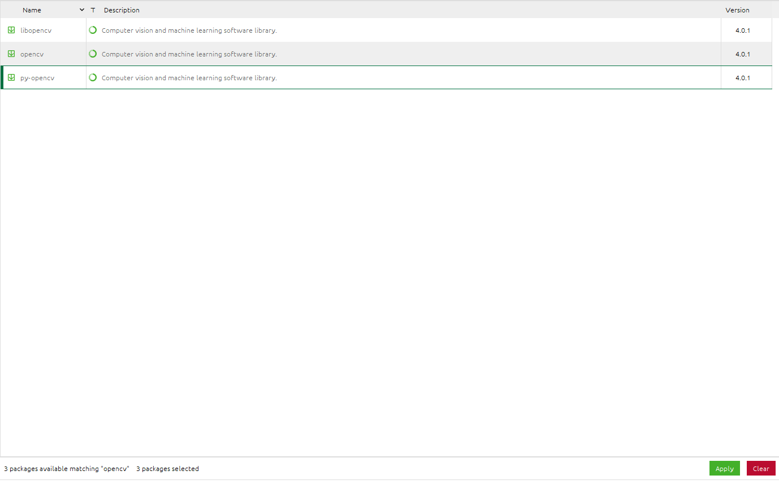
點選apply

Slide 55
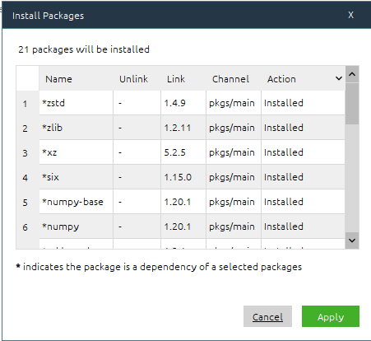
點選apply

Slide 56
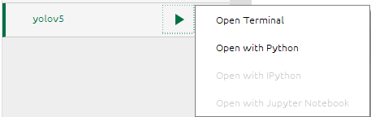
選第一個

Slide 57
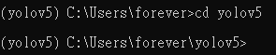
打cd yolov5

Slide 58
打conda install pytorch==1.7.1 torchvision==0.8.2 torchaudio==0.7.2 cudatoolkit=11.0 -c pytorch

Slide 59
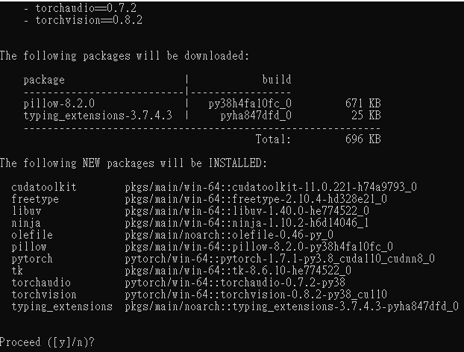
打y

Slide 60
打conda install pandas後再打y

Slide 61
打conda install requests後再打y

Slide 62
打conda install tqdm後再打y

Slide 63
打conda install pyyaml後再打y

Slide 64
打conda install matplotlib後再打y

Slide 65
打conda install seaborn後再打y

Slide 66
打pip install opencv-python>=4.1.2

Slide 67
打這個

Slide 68

成功

Slide 69

資料會在 yolov5->runs->detect->exp裡

